Slide 1
Сказка о трёх подругах.

Slide 3
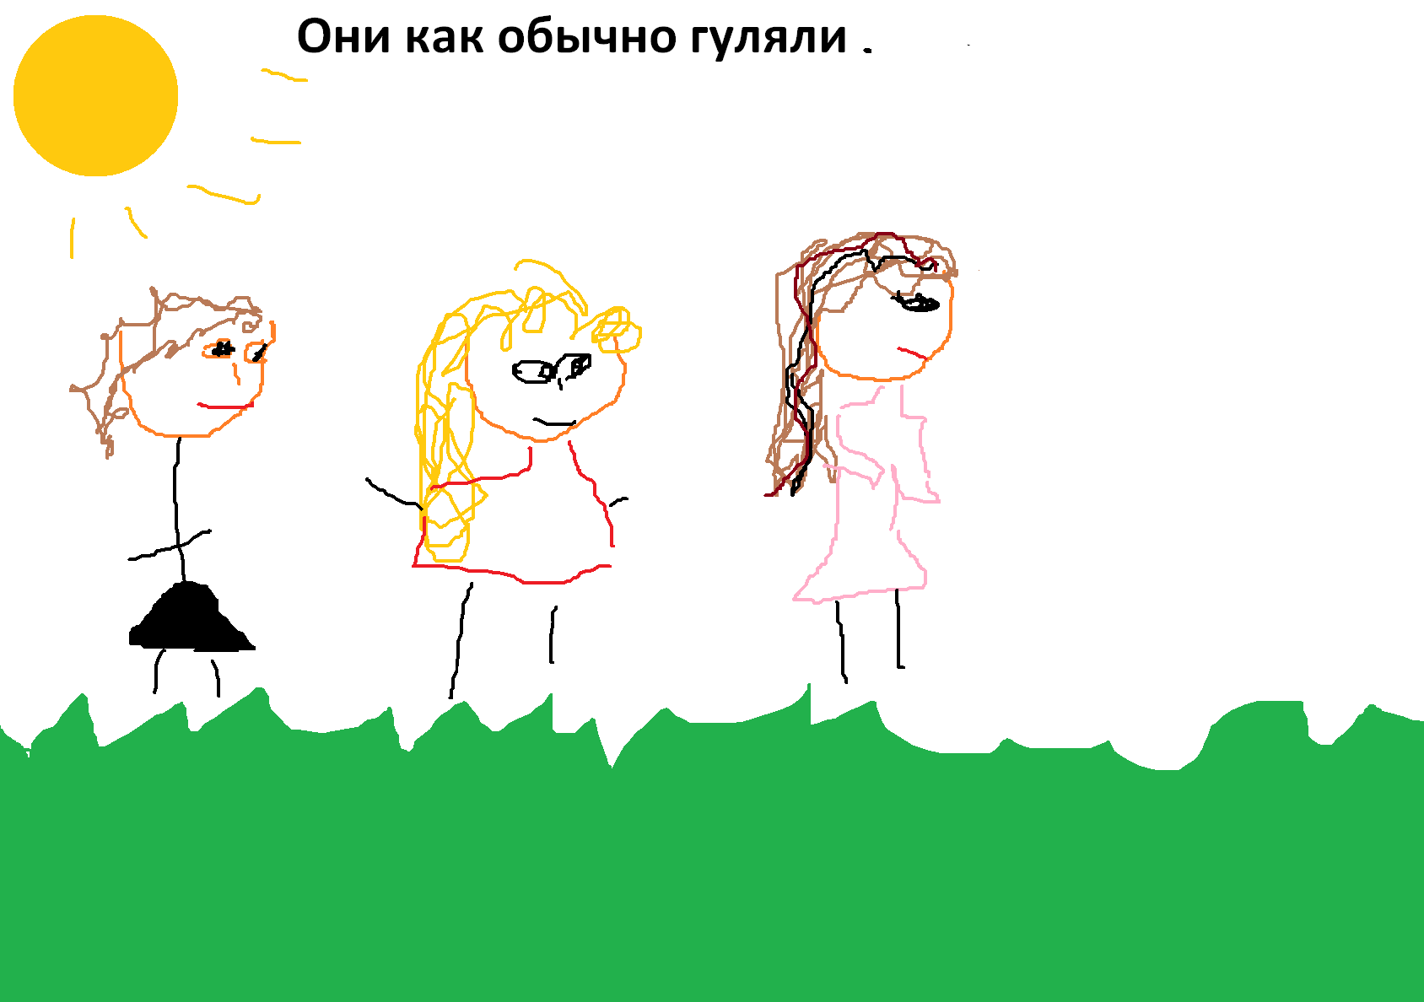

Slide 5
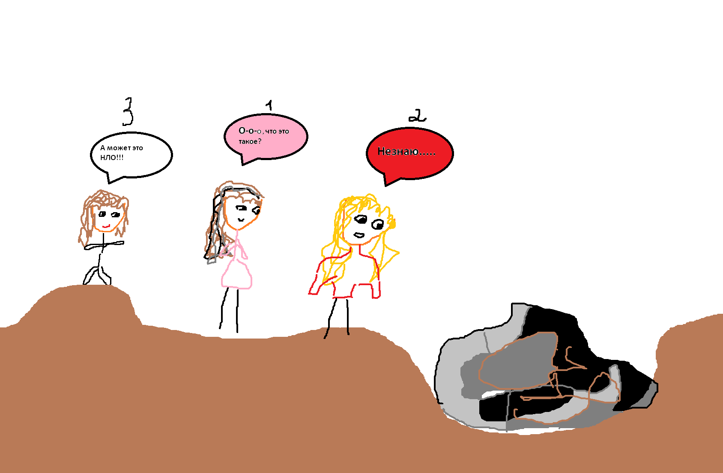

Slide 6
Продолжение следует….

